Slide 1

Virtualización en Arquitectura y Sistemas Operativos
Trabajo Integrador Obligatorio
Matías Ariel Deluca & Luciano Demián Contreras
PROGRAMACION A DISTANCIA

Slide 2
Objetivo e importancia
Elegimos profundizar en virtualización porque sustenta la
nube, DevOps y los micro-servicios que usamos a diario.
Nos ofrece flexibilidad, escalabilidad y ahorro de costos al
consolidar cargas en el mismo hardware.
Nuestro objetivo es comparar una máquina virtual y medir
tiempos reales de un servidor HTTP simple, para definir criterios
prácticos.

Slide 3

¿Qué es la virtualización?
La virtualización es un proceso que permite a una computadora compartir sus recursos de hardware con varios entornos separados de forma digital.
Cada entorno virtualizado se ejecuta dentro de los recursos asignados, como la memoria, la potencia de procesamiento y el almacenamiento.

Slide 4
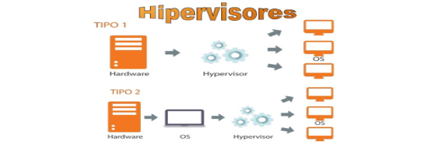
Hipervisor tipo 1 y tipo 2
Tipo 1 (bare-metal): se ejecuta sobre hardware; ideal para producción y alta seguridad.
Tipo 2 (hosted): corre como aplicación en un SO anfitrión; útil para laboratorio y desarrollo. Ejemplo: VirtualBox 7.0 es un hipervisor tipo 2, fácil de configurar en Windows.

Slide 5
Caso práctico
Host: Ryzen 7 1700X, 32 GB RAM, Windows 10 Pro 22H2
VM: Ubuntu 22.04 Server, 1 vCPU, 1 GB RAM
Aplicación: servidor HTTP simple en Python 3 (python3 -m http.server)
Herramienta: curl para medir tiempo de respuesta

Slide 6
Resultados
Rendimiento de la VM.
| Métrica | Máquina virtual |
| Resp. HTTP promedio (time_total) | 0.02 s |
| Uso RAM adicional | 1 MB (de 190 MB a 189 MB) |
| Uso CPU pico | 2.4 % |

Slide 7
Conclusiones
Encontramos que las VM ofrecen aislamiento y compatibilidad amplia, aunque con mayor overhead que contenedores.
Para servicios simples, VM resultó estable: 0.02 s de respuesta en promedio.

Slide 8
Bibliografía
Silberschatz, A., Galvin, P. B., & Gagne, G. (2020). Operating system concepts.
Stallings, W. (2023). Operating systems: internals and design principles.
Rosenblum, M., & Garfinkel, T. (2005). Virtual machine monitors: trends.
Oracle Corp. (2024). VirtualBox manual.

